Slide 1
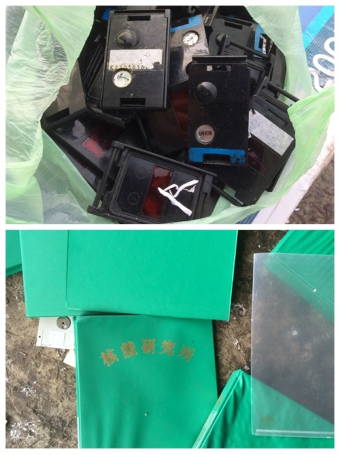
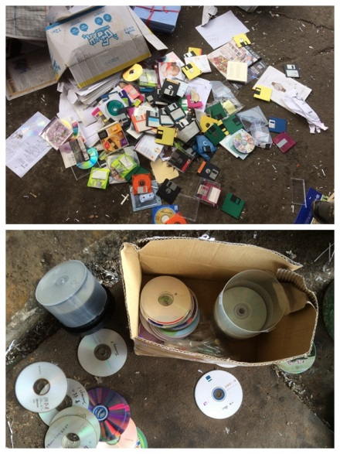
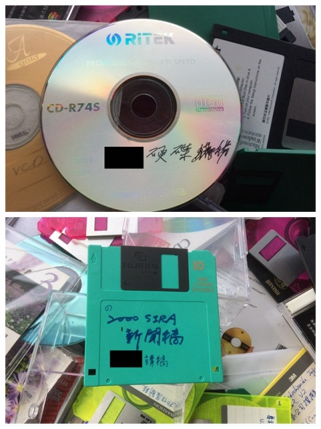
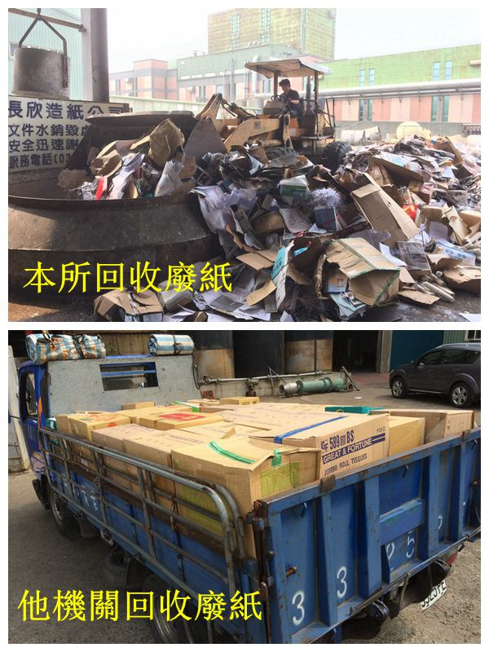
案例說明---廢棄物回收
● 廢紙回收夾雜非紙類材料：
105年3月8日辦理本所廢紙回收，運往紙廠水銷毀處理，御貨時箱子因擠壓裂開，發現未依規定將光碟片、報廢之劑量套夾帶裝箱及鐵器、塑膠品未拆除等情形(附照片及影片 )。

Slide 2
應注意事項---廢棄物回收(一)
● 請各單位加強回收管制，以免資料外洩及紙廠水銷毀處理困擾。
● 本所各項廢棄物回收處理時間、地點及注意事項如下表：
種類 | 回收時間 | 回收地點 | 注意事項 | 連絡人
電腦及其週邊設備 | 每週一 14：00−16：00 | 013館1樓 (左側門) | 電腦硬碟須拆除後連同主機一併繳交。 | 陳生國 (2367)
金屬 | 每週二、四 14：00−16：00 | 本所廢品儲存場 | 需將存有潛在危害物質之零件自行拆除或妥適處理後繳交。 | 陳生國 (2367)
木料、塑膠、玻璃 | 每週二、四 14：00−16：00 | 本所廢品儲存場 | 需將存有潛在危害物質之零件自行拆除或妥適處理後繳交。 | 陳生國 (2367)

Slide 3
應注意事項---廢棄物回收(二)
種類 | 回收時間 | 回收地點 | 注意事項 | 連絡人
燈管、磁片、電池 | 每週二、四 14：00−16：00 | 本所廢品儲存場 | 磁片、光碟須破壞後分類裝袋繳交。 | 陳生國 (2367)
印表機碳粉匣 | 每週二、四 14：00−16：00 | 本所廢品儲存場 |  | 陳生國 (2367)
影印機碳粉匣、感光鼓、圓鼓卡匣 | 隨時 | 060館二樓209室 | 使用後之舊品換新品。 | 張貴英 (2326)
工程廢棄物 |  |  | 依相規定由施工廠商清運離所 | 各單位 承辦人

Slide 4
應注意事項---廢棄物回收(三)
種類 | 回收時間 | 回收地點 | 注意事項 | 連絡人
紙 | 每季辦理乙次並於所內網頁公告 | 本所各單位指定地點 | 一.不得夾雜其他材料:如塑膠袋(繩)、塑膠、裝訂鐵器等，並使用廢紙箱封裝。 二.採購之儀器、設備包裝等紙類由送貨廠商攜回處理。 三.每季回收1車次，為本所各單位共同使用，若各單位回收量較多時，請自行建置購案併本所回收時間一併彈性處理。 | 周錦城 (2332)
●請各單位按前項廢棄物回收時間，做好分類後送指定點處理。

Slide 5
案例說明 ---延遲付款(一)
● 未依政府採購法施行細則94條：
採購之驗收，無初驗程序者，…三十日內辦理驗收。
● 以NE1020018購案為例：
廠商完成履約日期 為102年1月14日；
本所驗收日期為102年6月6日。

Slide 6
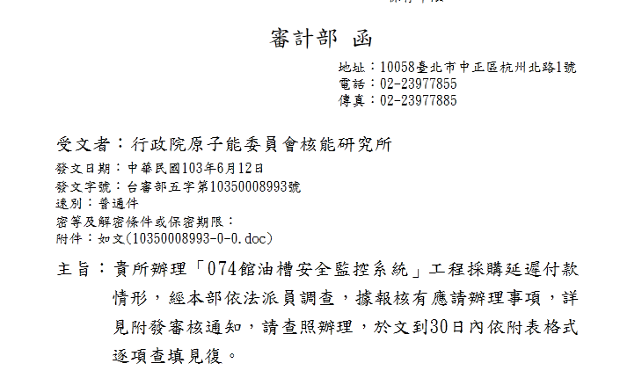
案例說明 ---延遲付款(二)
● 本案廠商於1月履約完成、6月收到貨款，期間本所
未積極回應廠商之疑義，致廠商至工程會提出延遲
付款之申訴，而遭工程會專案列管。
● 審計部依工程會列管案件，進行稽核，以本所驗收
付款作業未盡妥適，亦未積極處理廠商申請付款事
宜，發審核通知(如下)，要求檢討改進。

Slide 7
應注意事項---延遲付款(一)
● 完成履約日係由使用單位依據廠商完成合約內容之日期
認定之。〔非由管理科認定〕
● 使用單位應確實檢視合約內容，依合約辦理相關交貨驗
收之履約作業。〔非由管理科確認合約內容〕
● 廠商逾期罰款之金額認定，係由使用單位確認完成履約
日後，再由管理科依相關日期計算其金額。
〔請勿請廠商與管理科確認罰款事宜，管理科無法幫忙
確認履約完成日，使用單位應自行確認完成履約日期
後，始得續辦結報事宜。〕
● 廠商於履約階段產生爭議，使用單位應備妥合約及履約
相關資料，通知監辦及相關單位，召開會議釐清。
〔使用單位應先就合約內容列出爭議項目〕

Slide 8
應注意事項---延遲付款(二)
● 廠商完成交貨後，應儘速辦理測試、初驗及驗收。
交貨日後7日內確認完成履約/竣工履勘，30日內辦理初驗，初驗合格後20日辦理驗收。【有初驗程序者100萬以上】
交貨日後7日內確認完成履約/竣工履勘，30日內辦理驗收。【無初驗程序者未達100萬】
● 如未於規定期限內辦理驗收程序，應專簽敘明理由奉
核後續辦結報事宜。
● 如有延遲給付廠商貨款者，應事先告知廠商，以避免
廠商向工程會提出延遲付款之申訴，而遭審計部、工
程會及主管機會專案列管稽核。

Slide 9
應注意事項---延遲付款(三)
● 延遲付款如遭工程會列管，經查明後歸屬本所因素，
將有疏失責任。
工程會97.10.23 09700438151號解釋函：
機關如拖延驗收程序，致廠商未能依限及相關規定
完成領款程序，機關應依採購人員倫理準則12條、13
條規定追究相關人員疏失責任。包括公務人員服務法、
公務員懲戒法、 公務人員考績法等相關責任。

Slide 10
